Slide 1
도서 관리 프로그램Mini Project #1
데이터분석과 2260341014 윤정빈

Slide 2

Project Structure
프로그램 사용 목적 : 사용자가 도서관에서 본인 계정으로 로그인하여 도서를 대여하고 반납할 수 있는 서비스
기술스택 : Java, IntelliJ IDEA Ultimate 2021.03 ver.
JDK ver. : OpenJDK 64-Bit Server VM by JetBrains s.r.o.

Slide 3
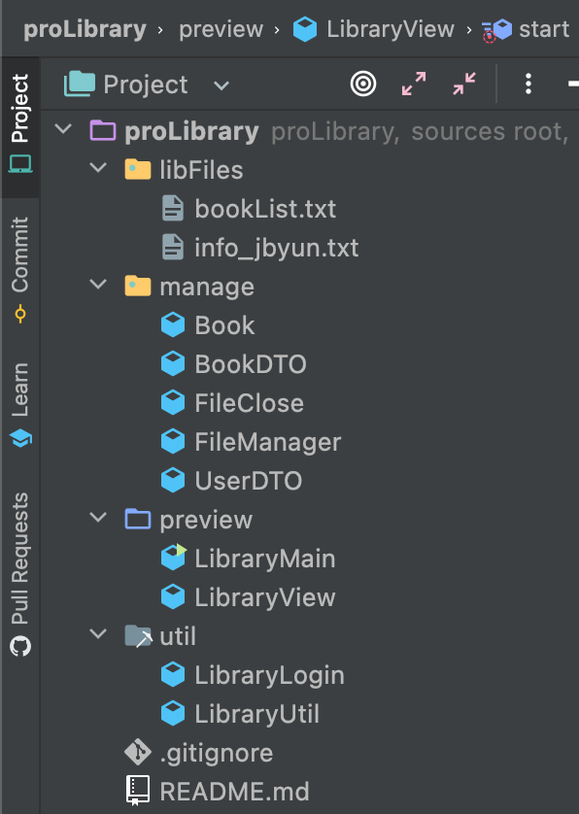
[ inMemory_package ]
*Total : 4 Packages + 9 Classes
proLibrary.libFiles
: 도서관에 구비된 도서 목록, user 계정으로 대여한
도서 목록을 보관하는 패키지
proLibrary.manage
: user와 book에 대한 정보를 관리하는 패키지
proLibrary.preview
: user에게 보여지는 화면을 띄워주는 패키지
proLibrary.util
: user가 사용할 수 있는 기능들을 모아둔 패키지

Slide 4
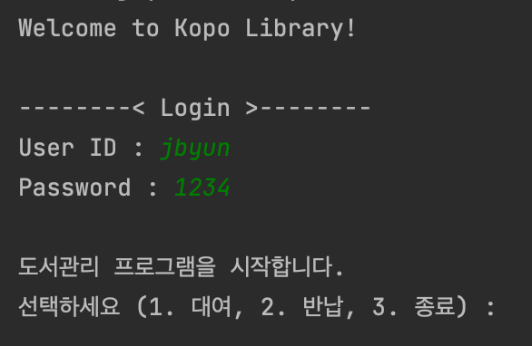
[ inMemory_class ]
proLibrary.preview
: user에게 보여지는 화면을 띄워주는 패키지
[ 기능 순서 ]
프로그램을 시작하면서 user 계정으로 login
User가 대여/반납/프로그램종료 중 원하는 모드를 선택

Slide 5
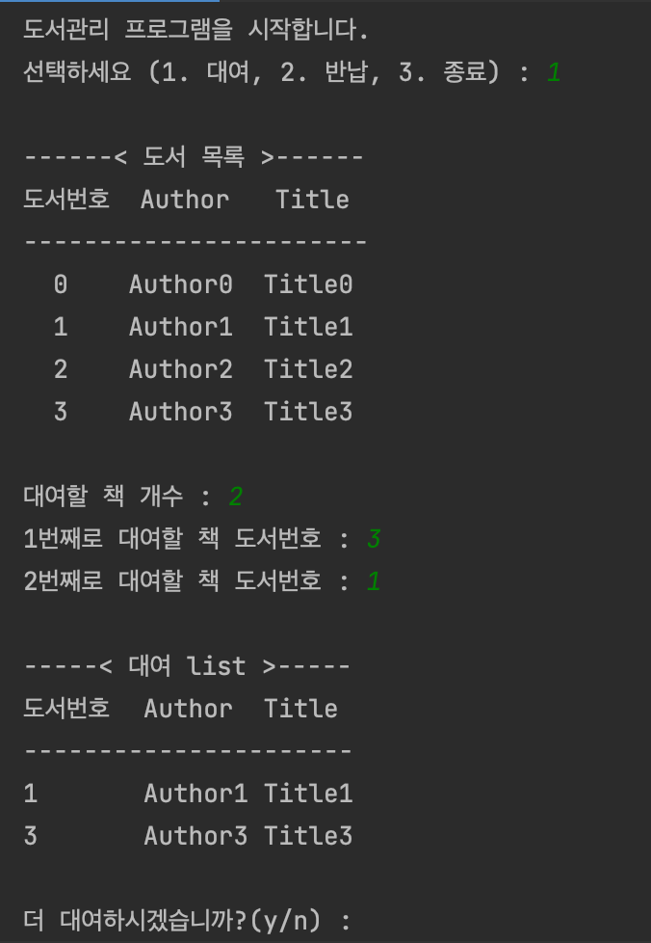
[ inMemory_class ]
proLibrary.util
: user가 사용할 수 있는 기능들을 모아둔 패키지
[ 기능 순서 ]
User가 선택한 모드에 따라 다음 3가지를 진행
대여(rent) :
대여할 책 개수 입력
도서 목록에서 대여할 도서의 번호(0~3)를 입력
대여가 완료되면 user 계정의 대여 list 출력
더 대여할건지 선택

Slide 6
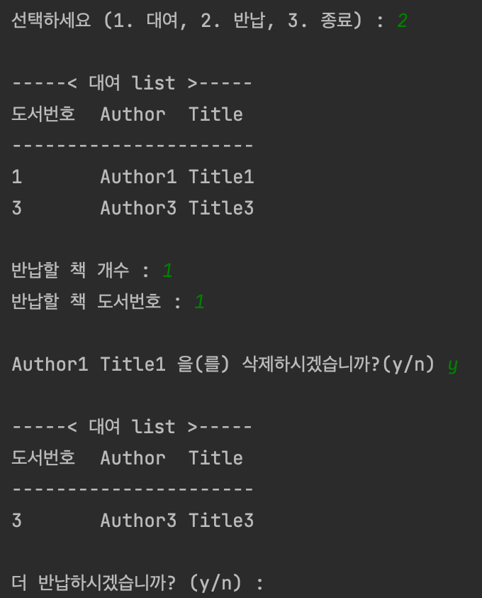
[ inMemory_class ]
proLibrary.util
: user가 사용할 수 있는 기능들을 모아둔 패키지
[ 기능 순서 ]
User 가 선택한 모드에 따라 아래의 3가지 중 하나를 진행
반납(turnin) :
User 계정의 대여 list 중 반납할 책 개수 입력
반납할 책의 도서번호 입력
반납된 도서는 대여 list에서 삭제됨
종료(exit)

Slide 7
[ inMemory_class ]
proLibrary.manage
: user와 book에 대한 정보를 관리하는 패키지

Slide 8
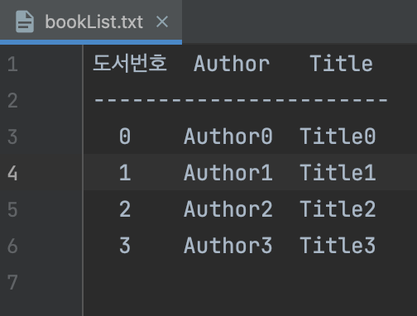
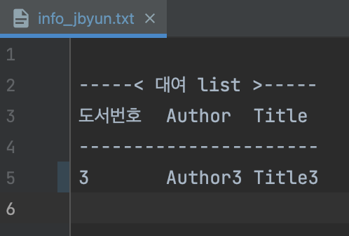
[ inMemory_class ]
proLibrary.libFiles
[ bookList.txt ]
bookList.txt
도서관에 구비된 모든 도서 목록
info_jbyun.txt
User 계정으로 대여한 도서 목록
[ info_jbyun.txt ]

Slide 9
프로젝트 결과물 (기능별 소스 캡쳐)

Slide 10
프로젝트 결과물 (class diagram)

Slide 11
In Conclusion
클래스 상속, 접근제한자, Collection 등의 개념들을 직접 사용해보며 감각을 익힐 수 있어서 매우 의미있는 프로젝트였다.
프로그램 하나를 실행시키기 위해 만들어지는 클래스 개수가 생각보다 많아졌다. 처음에 계획했던 대로 흘러가지 않아서 개발 도중 머릿속으로 정리되지 않을 때도 있었지만, 반복적으로 class 흐름을 그려보고 접근제한자 범위를 다양하게 설정해보면서 극복할 수 있었다.

Slide 12
감사합니다

